Slide 1
PHÒNG GIÁO DỤC & ĐÀO TẠO QUẬN LONG BIÊN
TRƯỜNG TIỂU HỌC PHÚC LỢI
CHÀO ĐÓN CÁC EM HỌC SINH
ĐẾN VỚI TIẾT HỌC HÔM NAY

Slide 2

Luyện từ và câu
Ôn tập về dấu câu
(dấu ngoặc kép)
Trang 151

Slide 3
Mục tiêu
Củng cố, khắc sâu kiến thức về dấu ngoặc kép, nêu được tác dụng của dấu ngoặc kép.
Điền được dấu ngoặc kép vào chỗ thích hợp.
Phân biệt được các tác dụng của dấu ngoặc kép.

Slide 4
Khởi động

Slide 5
Em hiểu nghĩa của từ trẻ em như thế nào? Hãy chọn ý đúng nhất.
A
Trẻ từ sơ sinh đến 6 tuổi.
B
Trẻ từ sơ sinh đến 11 tuổi.
Người dưới 16 tuổi.
C

Slide 6
Luyện từ và câu
Ôn tập về dấu câu
(dấu ngoặc kép)
Trang 151

Slide 7
Luyện tập

Slide 8
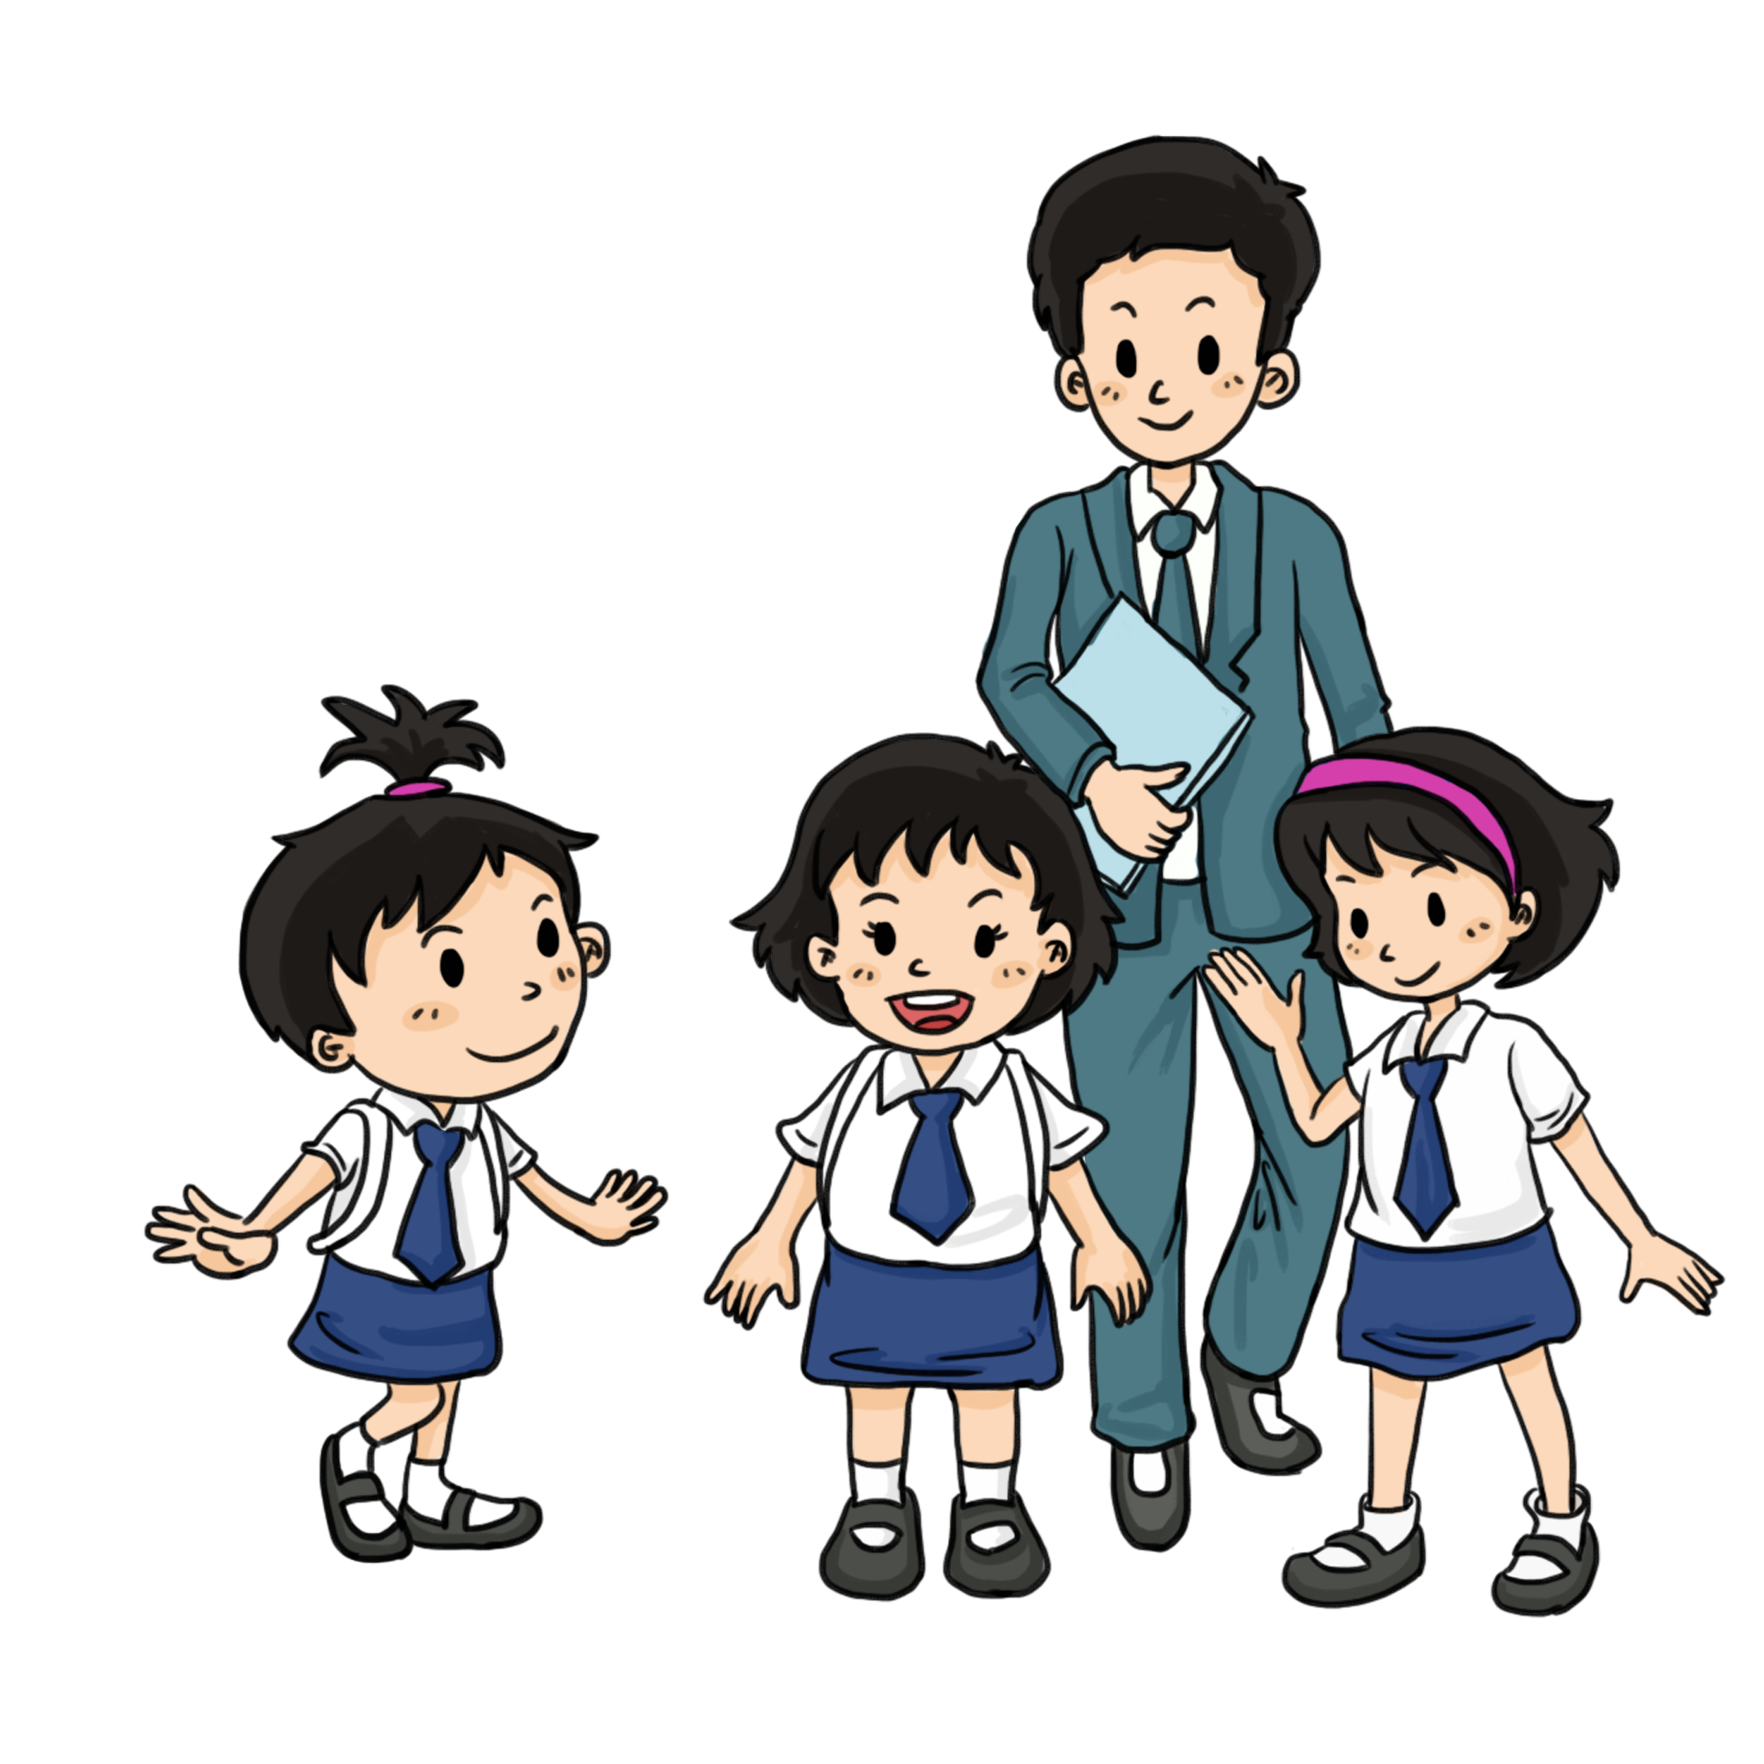
1. Đặt dấu ngoặc kép vào những chỗ thích hợp để đánh dấu lời nói trực tiếp của nhân vật hoặc ý nghĩ của nhân vật trong đoạn văn sau :
Tiếng trống vang lên báo hiệu hết giờ học. Thầy giáo vừa bước ra khỏi lớp, Vân đã nháy mắt với tôi: Cậu làm bài thế nào? Tôi nhăn nhó: Tớ chỉ làm được hai bài. Thế còn cậu? Vân đắc chí: Tớ làm được hết.
Tôi thầm ghen tị: Thế là mình lại thua cậu ta rồi.

Slide 9
1. Đặt dấu ngoặc kép vào những chỗ thích hợp để đánh dấu lời nói trực tiếp của nhân vật hoặc ý nghĩ của nhân vật trong đoạn văn sau :
Tiếng trống vang lên báo hiệu hết giờ học. Thầy giáo vừa bước ra khỏi lớp, Vân đã nháy mắt với tôi: Cậu làm bài thế nào? Tôi nhăn nhó: Tớ chỉ làm được hai bài. Thế còn cậu? Vân đắc chí: Tớ làm được hết.
Tôi thầm ghen tị: Thế là mình lại thua cậu ta rồi.
“
”

Slide 10
1. Đặt dấu ngoặc kép vào những chỗ thích hợp để đánh dấu lời nói trực tiếp của nhân vật hoặc ý nghĩ của nhân vật trong đoạn văn sau :
Tiếng trống vang lên báo hiệu hết giờ học. Thầy giáo vừa bước ra khỏi lớp, Vân đã nháy mắt với tôi: Cậu làm bài thế nào? Tôi nhăn nhó: Tớ chỉ làm được hai bài. Thế còn cậu? Vân đắc chí: Tớ làm được hết.
Tôi thầm ghen tị: Thế là mình lại thua cậu ta rồi.
“
”
“
”

Slide 11
1. Đặt dấu ngoặc kép vào những chỗ thích hợp để đánh dấu lời nói trực tiếp của nhân vật hoặc ý nghĩ của nhân vật trong đoạn văn sau :
Tiếng trống vang lên báo hiệu hết giờ học. Thầy giáo vừa bước ra khỏi lớp, Vân đã nháy mắt với tôi: Cậu làm bài thế nào? Tôi nhăn nhó: Tớ chỉ làm được hai bài. Thế còn cậu? Vân đắc chí: Tớ làm được hết.
Tôi thầm ghen tị: Thế là mình lại thua cậu ta rồi.
“
”
“
”
“
”

Slide 12
1. Đặt dấu ngoặc kép vào những chỗ thích hợp để đánh dấu lời nói trực tiếp của nhân vật hoặc ý nghĩ của nhân vật trong đoạn văn sau :
Tiếng trống vang lên báo hiệu hết giờ học. Thầy giáo vừa bước ra khỏi lớp, Vân đã nháy mắt với tôi: Cậu làm bài thế nào? Tôi nhăn nhó: Tớ chỉ làm được hai bài. Thế còn cậu? Vân đắc chí: Tớ làm được hết.
Tôi thầm ghen tị: Thế là mình lại thua cậu ta rồi.
“
”
“
”
“
”
“
”

Slide 13
Tác dụng của dấu ngoặc kép
Đánh dấu lời nói trực tiếp của nhân vật
Đánh dấu ý nghĩ của nhân vật

Slide 14

2. Có thể đặt dấu ngoặc kép vào những chỗ thích hợp để đánh dấu những từ ngữ được dùng với ý nghĩa đặc biệt trong đoạn văn sau:
Cuộc họp đang đến hồi gay cấn. Bạn nào cũng hăng hái phát biểu để đưa ra ý kiến của mình. Được mệnh danh là Thỏ đế nhưng hôm nay, Tùng cũng nói năng ra trò. Cậu đứng dậy, mắt nhìn về phía lớp trưởng, dõng dạc nói: Theo tôi, tình hình mất trật tự của lớp cần phải được khắc phục ngay.

Slide 15
2. Có thể đặt dấu ngoặc kép vào những chỗ thích hợp để đánh dấu những từ ngữ được dùng với ý nghĩa đặc biệt trong đoạn văn sau:
Cuộc họp đang đến hồi gay cấn. Bạn nào cũng hăng hái phát biểu để đưa ra ý kiến của mình. Được mệnh danh là Thỏ đế nhưng hôm nay, Tùng cũng nói năng ra trò. Cậu đứng dậy, mắt nhìn về phía lớp trưởng, dõng dạc nói: Theo tôi, tình hình mất trật tự của lớp cần phải được khắc phục ngay.
“
”

Slide 16
2. Có thể đặt dấu ngoặc kép vào những chỗ thích hợp để đánh dấu những từ ngữ được dùng với ý nghĩa đặc biệt trong đoạn văn sau:
Cuộc họp đang đến hồi gay cấn. Bạn nào cũng hăng hái phát biểu để đưa ra ý kiến của mình. Được mệnh danh là Thỏ đế nhưng hôm nay, Tùng cũng nói năng ra trò. Cậu đứng dậy, mắt nhìn về phía lớp trưởng, dõng dạc nói: Theo tôi, tình hình mất trật tự của lớp cần phải được khắc phục ngay.
“
”
“
”

Slide 17
2. Có thể đặt dấu ngoặc kép vào những chỗ thích hợp để đánh dấu những từ ngữ được dùng với ý nghĩa đặc biệt trong đoạn văn sau:
Cuộc họp đang đến hồi gay cấn. Bạn nào cũng hăng hái phát biểu để đưa ra ý kiến của mình. Được mệnh danh là Thỏ đế nhưng hôm nay, Tùng cũng nói năng ra trò. Cậu đứng dậy, mắt nhìn về phía lớp trưởng, dõng dạc nói: Theo tôi, tình hình mất trật tự của lớp cần phải được khắc phục ngay.
“
”
“
”
“
”

Slide 18
Tác dụng của dấu ngoặc kép
Đánh dấu lời nói trực tiếp của nhân vật
Đánh dấu ý nghĩ của nhân vật
Đánh dấu từ ngữ dùng với ý nghĩa đặc biệt

Slide 19
3. Điều chỉnh thành yêu cầu bài tập: Viết đoạn văn có sử dụng dấu ngoặc kép tả thầy (cô) giáo của em.
Cô giáo dạy lớp 1 của em tên là Thanh Hằng. Cô em có dáng người thấp, mái tóc đen mượt mà. Khuôn mặt cô hiền hậu, nở nụ cười, đôi môi đỏ hồng lúc nào cũng chân tình dặn dò chúng em: ”Các con phải chăm chỉ để mai sau thành tài.”. Cô rất yêu thương học trò, dạy bảo chúng em từng li từng tí. Em nhớ nhất bàn tay diệu dàng của cô, đã uốn nắn cho em từng nét chữ. Em rất yêu quý cô và luôn nhớ đến cô. Em hứa sẽ cố gắng học tập tốt để trở thành con ngoan trò giỏi.

Slide 20
Xin chào và hẹn gặp lại các con ở tiết học sau!

